Slide 1
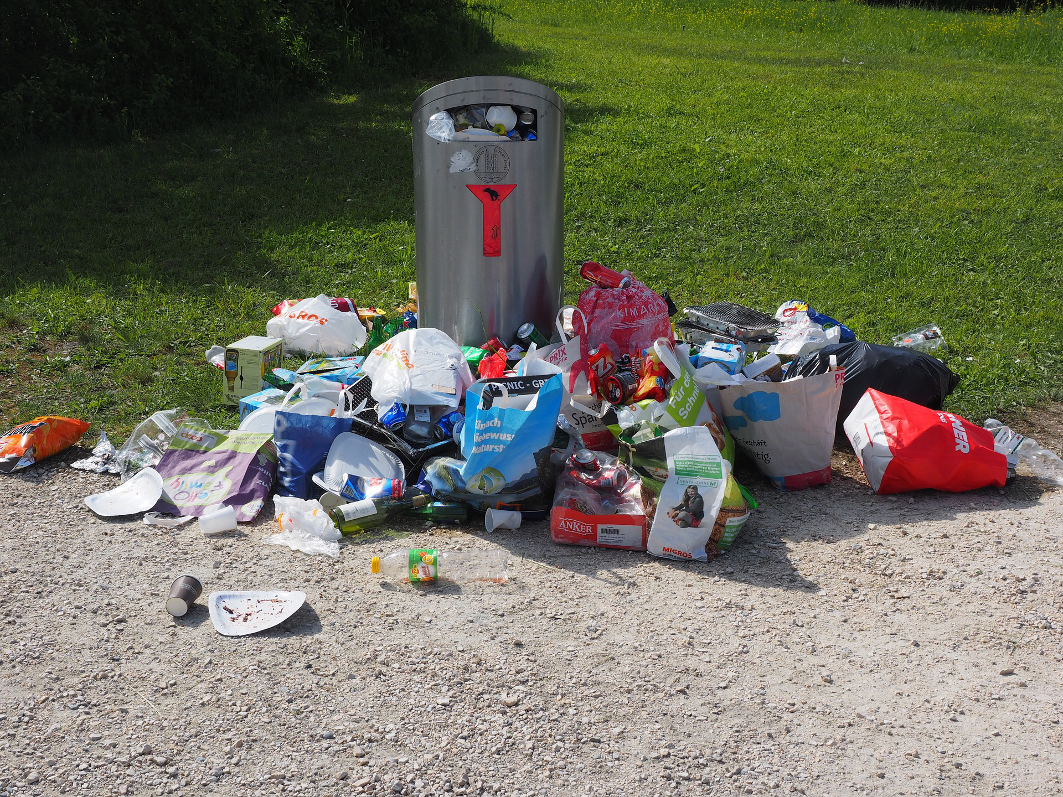
Afrekenen met afval
Onderbouw Wiskunde Dag / VMBO Wiskunde Dag
Woensdag 16 februari 2022
Notes:
Introductievideos, verschillende mogelijkheden:
1.
Rich Horner
‘So much plastic!’: British diver films deluge of waste off Bali
https://www.youtube.com/watch?v=ArYLGNe-jCA
Diver Rich Horner has captured video of himself swimming through water densely strewn with plastic waste and yellowing food wrappers, with the occasional tropical fish darting around. The footage was shot at a dive site called Manta Point, a cleaning station for the large rays on the island of Nusa Penida, about 20km from the popular Indonesian holiday island of Bali. 'Plastic, plastic, plastic': British diver films sea of rubbish off Bali View the video at
https://www.theguardian.com/world/video/2018/mar/06/so-much-plastic-british-diver-films-deluge-of-waste-off-bali-video
2.
Erik van Sebille
Universiteit Utrecht onderzoekt aflevering 2
https://www.youtube.com/watch?v=gkNpwRc2uOo
Onderzoeker Erik van Sebille vertelt over de gevolgen van plastic in de Oudegracht.
https://www.uu.nl/nieuws/dat-ene-boterhamzakje-in-de-oudegracht-kan-toch-geen-kwaad
Zie ook:
https://plasticsoep.sites.uu.nl/

Slide 2
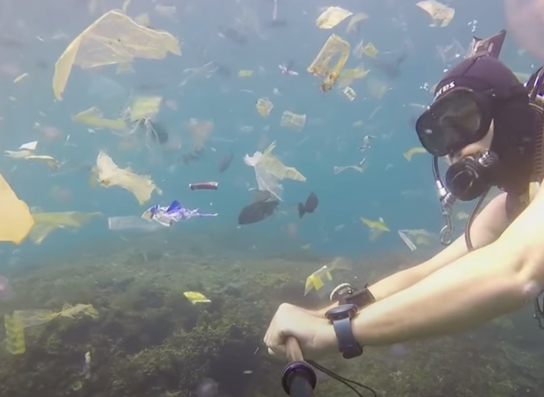
video
Notes:
https://www.youtube.com/watch?v=ArYLGNe-jCA
https://www.youtube.com/watch?v=Nsybi-G26cw&t=89s

Slide 3
Indeling en planning
Tijd | Drie stappen
09:00 – 10:00 | Afval thuis en landelijk Tabel maken Grafiek (gegevens) interpreteren Zelf een grafiek maken
10:00 – 11:30 | 2. Gegevens verzamelen op en rond school Plan maken Plan laten goedkeuren! Data verzamelen
12:00 – 14:00 | 3. Gegevens verwerken + Advies uitbrengen Verzamelde gegevens in beeld brengen (tabel, grafiek, …) Advies uitbrengen aan de school

Slide 4
Afval thuis en landelijk
Drie instapopdrachten:
Tabel maken
Grafiek (gegevens) interpreteren
Zelf een grafiek maken
Stap 1

Slide 5
Gegevens verzamelen op en rond school
Stap 2
filmpje Zwerfinator
Notes:
https://www.youtube.com/watch?v=Nsybi-G26cw&t=89s

Slide 6
Gegevens verwerken + Advies uitbrengen
Stap 3

